Slide 1
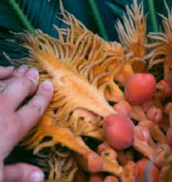
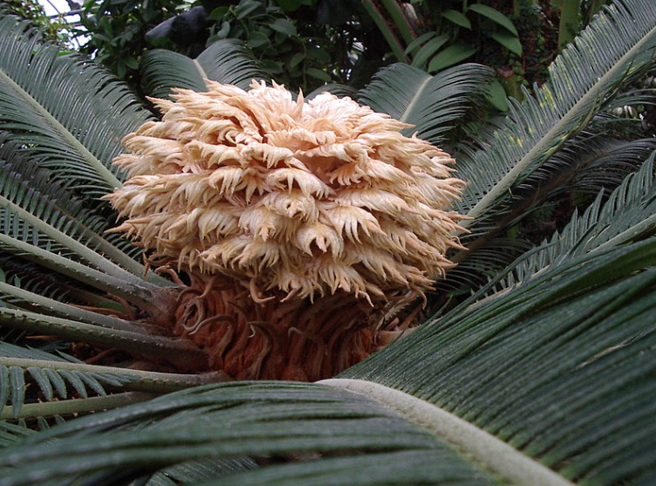
Module Botanique
Chapitre VIII
Les Cycadophytes
réaliser par Mr Guemmaz Fateh

Slide 2
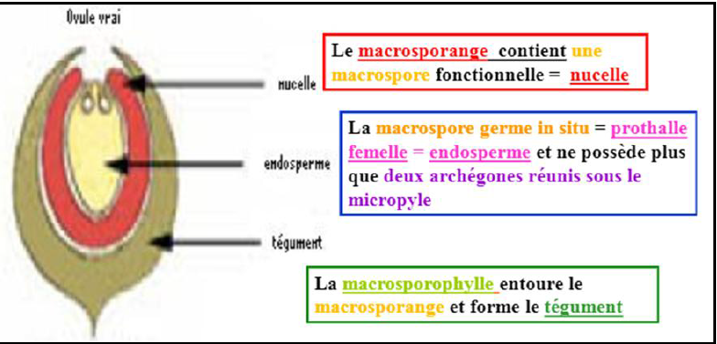
I. Généralité
Les spermatophytes sont des plantes à ovules. L’ovule est une structure sexuée femelle à la fois diploïde et haploïde. Il est constitué de macrosporophylles (téguments de l’ovule) adhérées aux macrosporanges (appelé nucelle, à 2n) qui contient les macrospores prothallisées (gamétophyte femelle réduit).

Slide 3
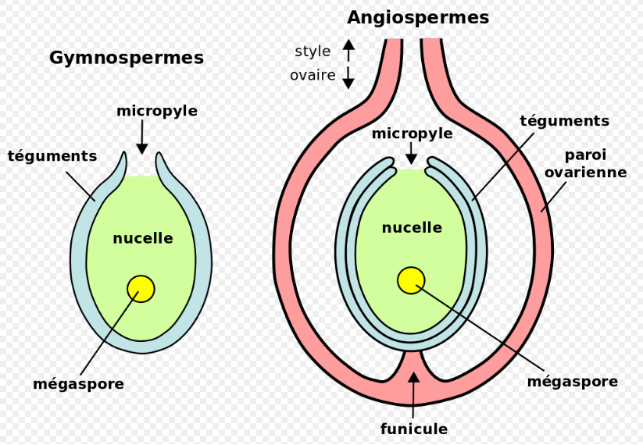
Ce gamétophyte correspond à l’endosperme chez les Gymnospermes, et au sac embryonnaire chez les Angiospermes. Il forme les gamètes femelle ou oosphères. L’ensemble reste fixé sur le sporophyte (endoprothallie complète). La reproduction des spermaphytes s’affranchit du milieu aquatique. Le transfert du gamète mâle s’effectue par transport du gamétophyte (grain de pollen)..

Slide 4
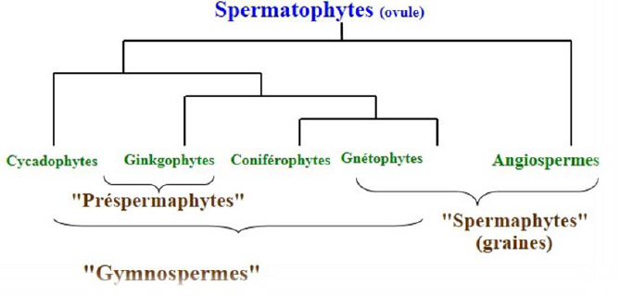
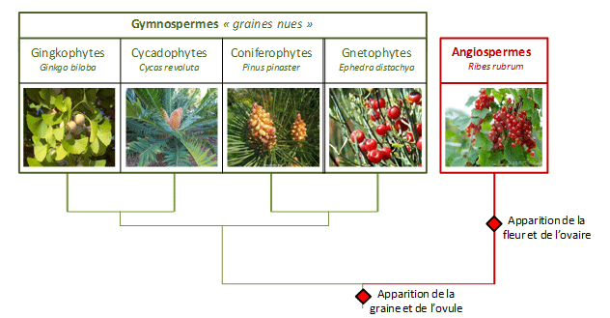
Les Spermatophytes comprennent les Gymnospermes (Cycadophytes, Ginkgophytes, Pinophytes, Gnétophytes) et les Angiospermes . Les relations phylogénétiques entres ces taxons restent très incertaines

Slide 5
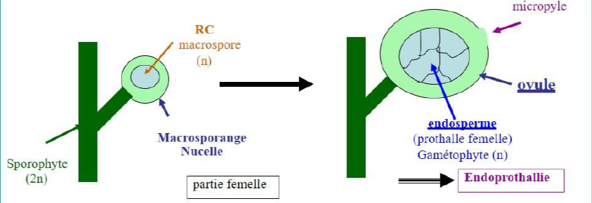
I.1.Origine de l’ovule et des grains de pollen chez les Cycadophytes et les Gingkophytes :
I.1.1.L’ovule : représente la structure sexuée femelle (diploïde et haploïde à la fois)
L’ovule est le résultat du développement d’une macrospore (n) à l’intérieur du macrosporange (nucelle) qui donne un gamétophyte femelle réduit (endosperme).
L’endosperme forme des gamètes femelles (oosphères)
L’endosperme est enveloppé par un tégument interrompu par une ouverture (le micropyle)
L’ensemble se développe dans les tissus du sporophyte ; on parle d’Endoprotallie, car le prothalle femelle se développe dans les tissus du sporophyte

Slide 6
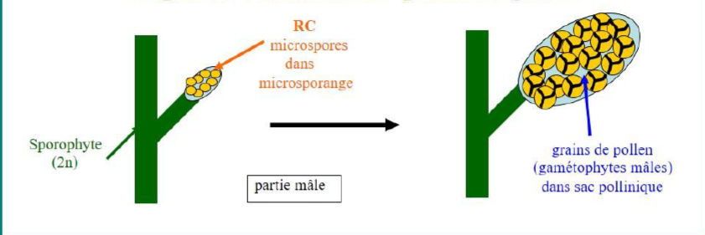
I.1.2.Grain de pollen :Représente la structure sexuée male
Le grain de pollen est le résultat du développement d’une microspore (n) à l’intérieur du microsporange (sacs polliniques) qui donne un gamétophyte male

Slide 7
I.2. Les Cycadophytes
Sont des plantes à feuilles composées pennées (grandes feuilles/mégaphylles) et à port de palmier ou de fougère arborescente, avec un tronc épais et rarement ramifier. Il existe des caractères biochimique particuliers, notamment la synthèse de glycosides toxiques, appelées cycasines, qui protègent la plantes contre bactéries et champignons. La plante est dioïque. La plante possède des pieds males et des pieds femelles, ces pieds sont distincts. Ils sont originaires des régions tropicales et subtropicales. Les Cycadophytes sont représentés actuellement par 03 familles (Zammiaceae, Cycadaceae, Stangeriaceae) et 11 genres

Slide 8
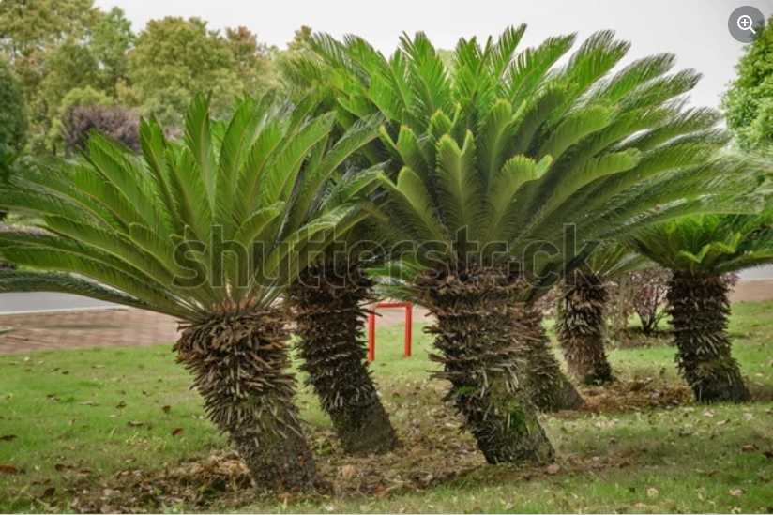
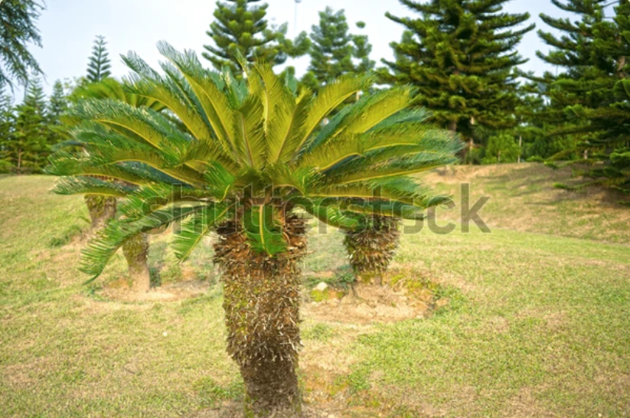
I.2.1. Appareil végétatif
Les cycadées ont un port de palmier, avec un stipe non ramifié. Les tiges de ces plantes sont souvent
confondus avec les palmiers auxquels ils ressemblent, avec leur tige terminée par un bouquet de feuilles
(grandes feuilles composées) et portant les cicatrices des bases des feuilles tombées. Les racines sont pivotantes et réalisent une symbiose avec des Cyanobactéries fixatrices d’azote. Certaines racines prennent un aspect contourné et épaissi typique; elles sont dites coralloïdes.

Slide 9
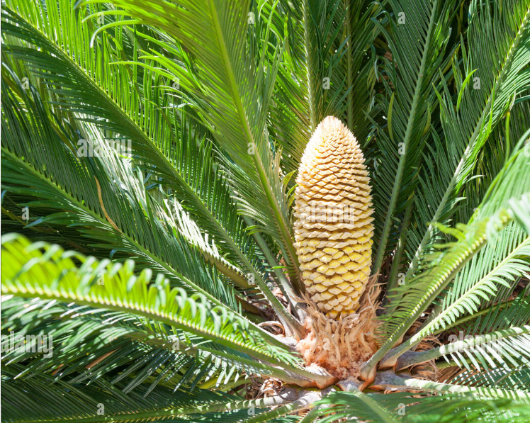
I.2.2. Appareil reproducteur
I.2.2.1. Appareil reproducteur mâle
Les changements dans l'appareil reproducteur mâle ont entraîné la création de fleurs mâles exclusivement constituées d'étamines. Il est composé d'un cône mesurant de 2 cm à 50 cm de long.

Slide 10
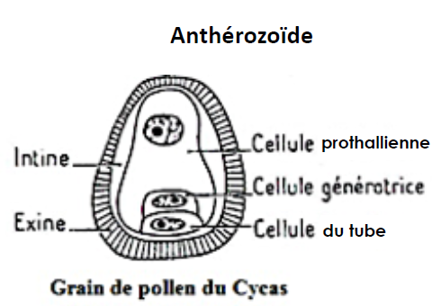
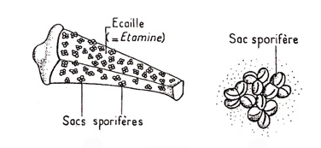
La structure de chaque cône est constituée d'écailles ou de microsporophylles qui renferment, sur la partie inférieure, de nombreux microsporanges appelés sacs polliniques. Chaque écaille ou microsporophylle correspond à une étamine des Angiospermes, ce qui signifie que le cône mâle correspond à une fleur mâle. Trois cellules composent le grain de pollen : la cellule végétative, la cellule génératrice et la cellule basale. Deux spermatozoïdes ciliés sont produits par chaque grain de pollen..

Slide 11
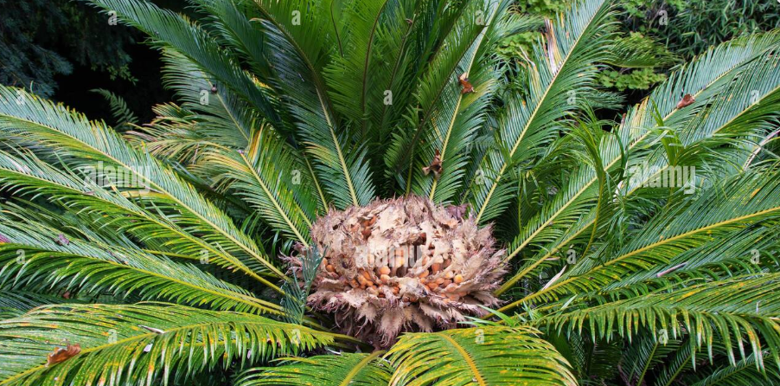
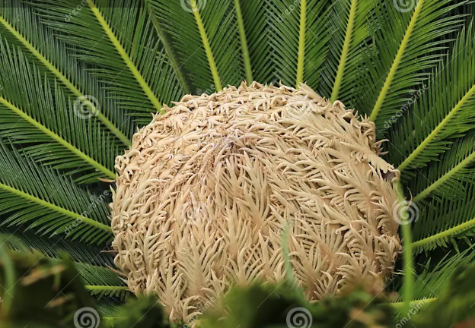
I.2.2.2. Appareil reproducteur femelle
Le dispositif reproducteur femelle est composé d'un cône d'un diamètre de 40 cm. Chaque cône est constitué de feuilles ovulifères fertiles ou macrosporophylles, ces feuilles présentent une forme similaire à celle des feuilles végétatives, mais elles sont légèrement plus petites (10 à 15cm) et de couleur brunâtre (sans chlorophylle). Deux rangées d'ovules orangés se trouvent dans la partie inférieure du rachis (à leur base). Les ovules présentent une taille importante (6 à 7 cm de long) car ils accumulent des réserves avant la fécondation.

Slide 12
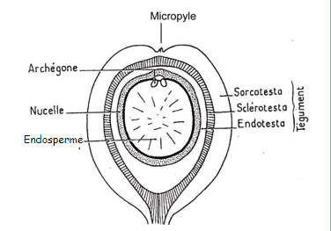
Chaque ovule est constitué de:
Un seul tégument tripartite vascularisé formé de 3 couches : sarcotesta, charnue ; sclérotesta, dure et sclérifiée et l’endotesta, mince .
Une ouverture dans le tégument ou micropyle qui se ferme lorsque la pollinisation est effectuée.
Un nucelle (ou macrosporange) creusé d’une chambre pollinique (ou chambre micropylaire) dans sa partie apicale.
Un endosperme ou gamétophyte femelle portant des archégones dans sa partie supérieure

Slide 13
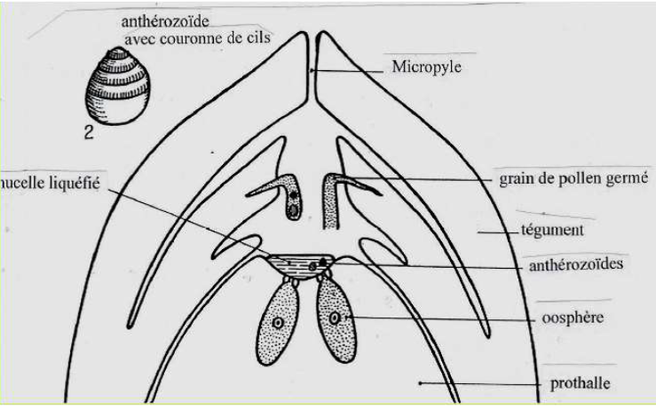
La fécondation est assurée par le vent, rarement par les insectes,Chaque ovule mûr secrète une goutte de liquide qui colle et attire les grains de pollen dans la chambre pollinique. Les gamètes mâles sont ciliés comme les spermatozoïdes animaux. Ces spermatozoïdes nagent dans la gouttelette de liquide provenant du tube pollinique et pénètrent dans l’oosphère qu’ils fécondent. La fécondation est de type zoïdogamie. Plusieurs oosphères peuvent être fécondées mais un seul embryon se développe en une plantule à deux cotylédons. Sitôt la fécondation effectuée, l'embryon se développe, puis la plantule qui donnera un nouveau cycas. Les Cycadophytes disséminent des ovules fécondés en cours de maturation (Il n'y a pas de période de repos de la "graine", permettant la dispersion ou l'attente de meilleures conditions environnementales).

Slide 14
Cycle de reproduction des Cycadophytes

Slide 15
Références
Laberche, C. (1999). Biologie végétale (3e éd.).
Marouf, A., & Reynaud, J. (2007). Encyclopédie La botanique de A à Z. Dunod.
Guignard, J.L. (2015). Abrégé de Botanique - Les familles de plantes (16e éd.).
Demalsy, P., & Feller-Demalsy, M.J. (1990). Les plantes à graines - Structure, Biologie, Développement.
Campbell, C.S., Judd, W.S., Kellogg, E.A., & Stevens, P.F. (2001). Botanique systématique : Une perspective phylogénétique.

